Slide 1

Vilniaus miesto švietimo stebėsenos sistema
Vilniaus Jono Pauliaus II progimnazijos
mokinių, tėvų (globėjų, rūpintojų), personalo patirčių ir savijautos apklausos rezultatai
2025 m. sausio mėn. 06 d. – 20 d.

Slide 2
Mokinių patirties ir pasitenkinimo klausimynas
Iš viso pakviestų dalyvių, 5-8 klasių mokinių skaičius: | 469
Visiškai užpildytos apklausos: | 469
Atsakytų apklausų skaičius. Aktyvumas: | 100%
Iš dalies užpildytos apklausos: | 0%
Nebaigtos apklausos: | 0%

Slide 3
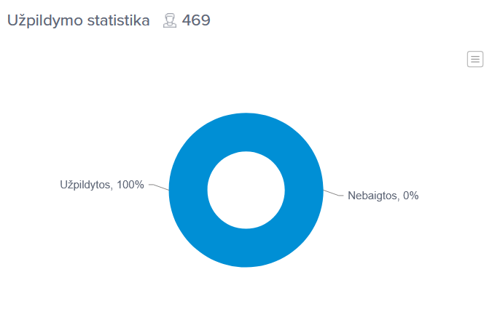
Mokinių aktyvumo statistika

Slide 4
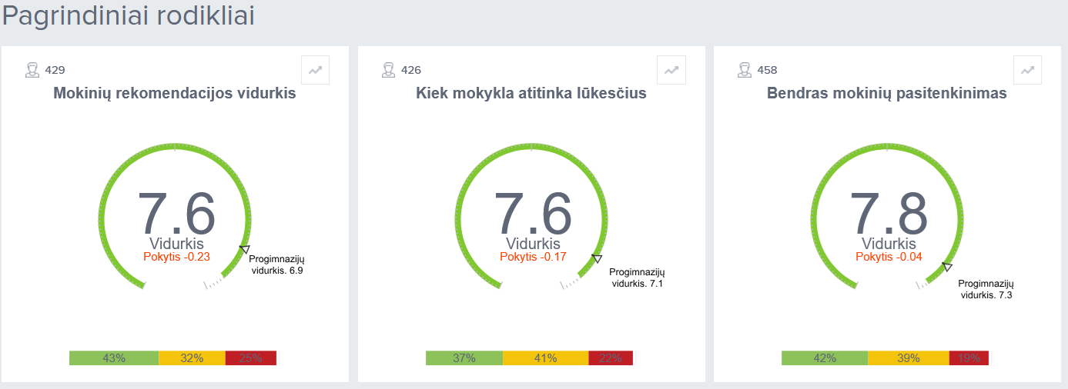
Mokinių patirties ir pasitenkinimo klausimynas

Slide 5
Mokinių patirties ir pasitenkinimo klausimyno aukštas įvertinimas
Susisiekimas: kelias į mokyklą, arti stotelė – 8.0
2. Mokykloje yra geros sąlygos ir įrengimai sportuoti – 8.1

Slide 6
Mokinių patirties ir pasitenkinimo klausimyno žemas įvertinimas
1. Mokykloje yra geras interneto ryšys – 5.5
2. Namų darbų krūvis tau yra tinkamas – 5.7
3. Mokiniai mokykloje nepatiria patyčių, konfliktų – 6.4

Slide 7
Administracinio, pedagoginio ir aptarnaujančio personalo klausimynas
Iš viso pakviestų dalyvių: pedagoginio, administracinio ir aptarnaujančio personalo skaičius: | 115
Visiškai užpildytos apklausos: | 105
Atsakytų apklausų skaičius. Aktyvumas: | 91,3%
Iš dalies užpildytos apklausos: | 0%
Nebaigtos apklausos: | 0%

Slide 8
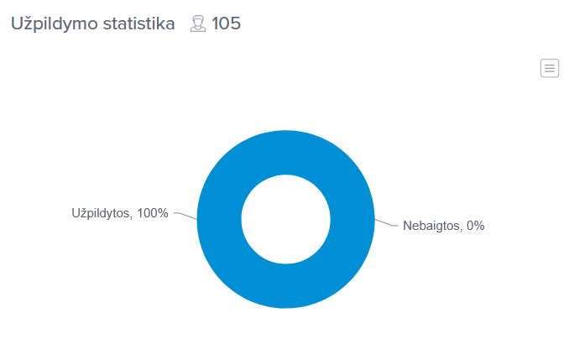
Administracinio, pedagoginio ir aptarnaujančio personalo klausimynas

Slide 9
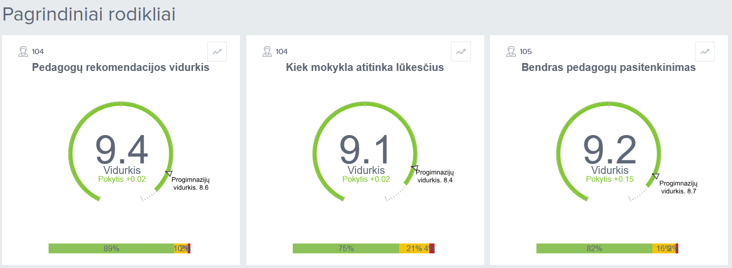
Administracinio, pedagoginio ir aptarnaujančio personalo klausimynas

Slide 10
Administracinio, pedagoginio ir aptarnaujančio personalo klausimyno aukštas įvertinimas
1. Savijauta mokykloje – 9.0
2. Mokykla nuolat siekia diegti naujoves ir tobulėti – 9.4
3. Mokymas yra kokybiškas – 9.4

Slide 11
Administracinio, pedagoginio ir aptarnaujančio personalo klausimyno žemas įvertinimas
1. Mokinių skaičius klasėse per didelis – 6.5
2. Jus tenkina Jūsų bazinis atlyginimas ir motyvavimo priemonės – 6.9
3. Mokykla nėra perpildyta – 7.3

Slide 12
Tėvų patirties ir pasitenkinimo klausimynas
Iš viso pakviestų dalyvių, Tėvų (globėjų, rūpintojų) skaičius: | 1056
Visiškai užpildytos apklausos: | 375
Atsakytų apklausų skaičius. Aktyvumas: | 35,5%
Iš dalies užpildytos apklausos: | 0%
Nebaigtos apklausos: | 0%

Slide 13
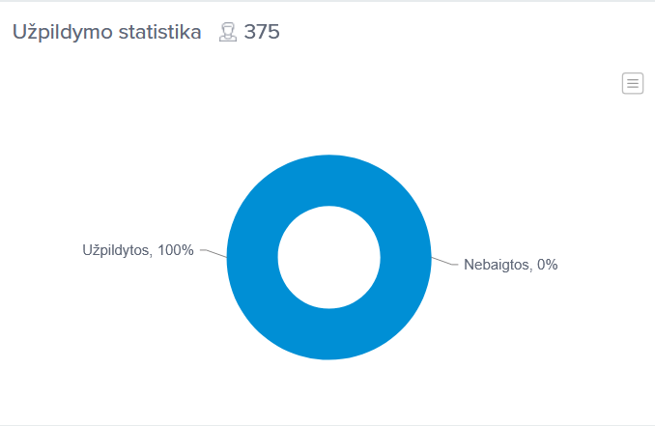
Tėvų patirties ir pasitenkinimo klausimynas

Slide 14
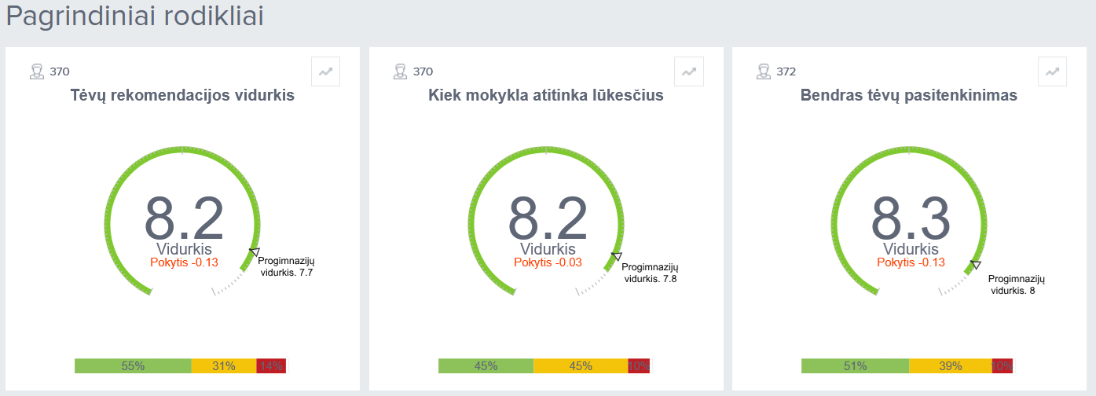
Tėvų patirties ir pasitenkinimo klausimynas

Slide 15
Tėvų patirties ir pasitenkinimo klausimyno aukštas įvertinimas
1. Gera vaiko savijauta mokykloje – 54.8%
2. Vaikas noriai mokosi – 7.99

Slide 16
Tėvų patirties ir pasitenkinimo klausimyno žemas įvertinimas
1. Kelionė į mokyklą problemų nekelia. Lengva privažiuoti ir parkuotis - 5.5
2. Tėvai įsitraukę į vaiko mokymą - 6.5
3. Jūs aktyviai dalyvaujate mokyklos gyvenime - 6.7

Slide 17
Apibendrinamoji išvada
Mokinių, tėvų (globėjų, rūpintojų), personalo patirčių ir savijautos apklausos tyrimo duomenų rezultatai rodo, kad progimnazijoje yra palanki emocinė aplinka tiek mokiniams, tiek mokytojams.
Lyginant apklausos tyrimo duomenų rezultatus su Vilniaus miesto bendrojo ugdymo įstaigų vidurkiais, progimnazijos klausimynų rodiklių įvertinimų vidurkiai visais atžvilgiais yra aukštesni:
Bendra mokinių savijauta: 7.8 iš 10;
Mokyklos personalo savijauta mokykloje: 9.2 iš 10;
Tėvai vertina vaiko savijautą: 8.3 iš 10.
Palyginus progimnazijos 2024 m. ir 2025 m. apklausų rezultatus prieita išvadų:
Mokinių patirties ir pasitenkinimo klausimynų pokytis išlieka stabilus: bendras pasitenkinimas nežymiai sumažėjo -0,23; bendra rekomendacija -0,17; kiek mokykla atitinka lūkesčius -0,04.
Personalo patirties ir pasitenkinimo klausimynų teigiamas pokytis: kiek mokykla atitinka lūkesčius padidėjo +,002, bendra rekomendacija +0,02, bendras pasitenkinimas +0,15,
Tėvų patirties ir pasitenkinimo klausimynų pokytis išlieka stabilus: bendras pasitenkinimas nežymiai sumažėjo -0,13; bendra rekomendacija -0,03; kiek mokykla atitinka lūkesčius -0,13.

Slide 18
REKOMENDACIJOS
Klasės valandėlių metu mokiniams priminti ir paaiškinti, kad interneto ryšys progimnazijoje skirtas mokymosi reikmėms: informacinių technologijų pamokų metu, bibliotekoje ir pan.
Skiriant namų darbus mokytojams apmąstyti skiriamų namų darbų formuluotę pvz.: pabaigti užduotis, pabaigti klasės darbo veiklą ir pan.
Susirinkimų metu su tėvais kalbėtis apie patyčias ir konfliktus, skatinti patyčių prevenciją, o su mokiniais kalbėtis ir individualiai.
Mokytojams aktualios motyvavimo priemonės (pvz.: Judu kortelė, nuolaidos, paskatinimo priemonės ir pan.), kurias skiria Vilniaus miesto savivaldybė. Išteklių darbuotojams suteikimas bei emocinės savijautos gerinimas.

